Slide 1
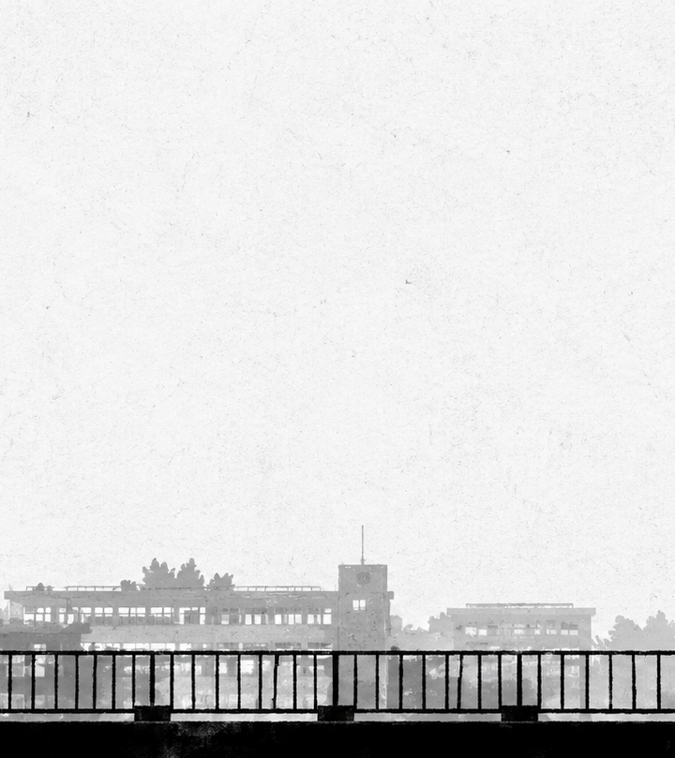
课程作品展示
黑白校园
一款黑白手绘风格的 2D 银河城动作原型
Unity 2022.3 · URP 2D · 六房间关卡
小组成员：符家鑫、程天岳、王开艺、贾天宇、王麓凯、刘纯
学校：［请填写学校名称］
可游玩原型 / 公开仓库：github.com/weiyi62/game_02
Notes:
封面素材：Assets/Art/SixRoomSchool/06_rooftop.png。学校名称请在最终展示前替换。仓库地址：https://github.com/weiyi62/game_02

Slide 2
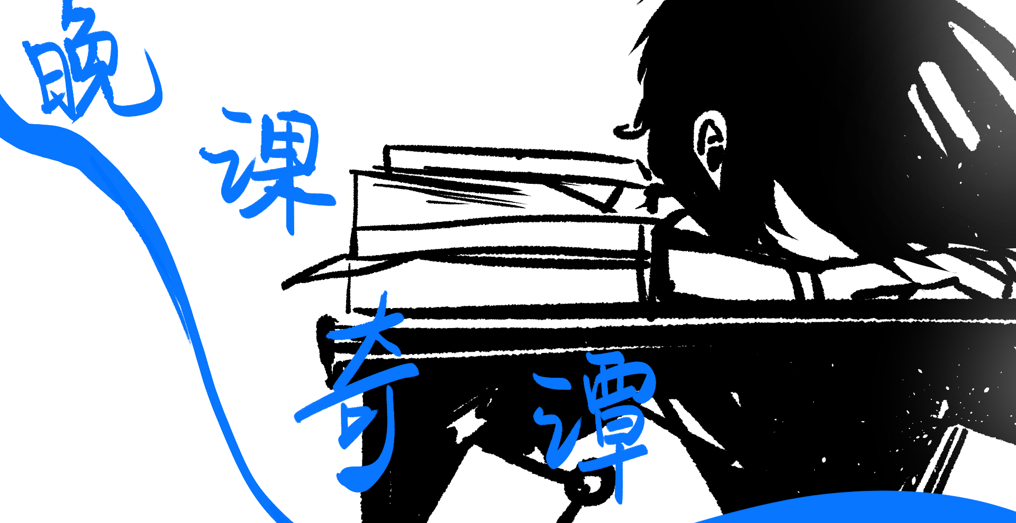
作品定位与小组分工
把校园记忆做成一段可探索的梦境
玩家从复生区出发，穿过六个房间，在收集、战斗和门锁机制中逐步接近天台 Boss。
游戏开头
主题
熟悉的校园空间
变成一张需要重新理解的地图
小组分工
程序
美术
关卡
战斗
程天岳
王开艺
贾天宇
王麓凯
刘纯
程天岳
符家鑫
开场画面以课堂中睡着的主角为引子，
建立校园梦境的叙事入口。
视觉语言：黑白手绘场景 + 少量红蓝强调色
黑白校园 · Unity 2D 银河城原型
02
Notes:
游戏开头画面来自 Docs/presentation-assets/游戏开头画面.png。分工依据用户最新提供的信息：程序程天岳；美术王开艺、贾天宇、王麓凯、刘纯；关卡程天岳；战斗符家鑫。

Slide 3
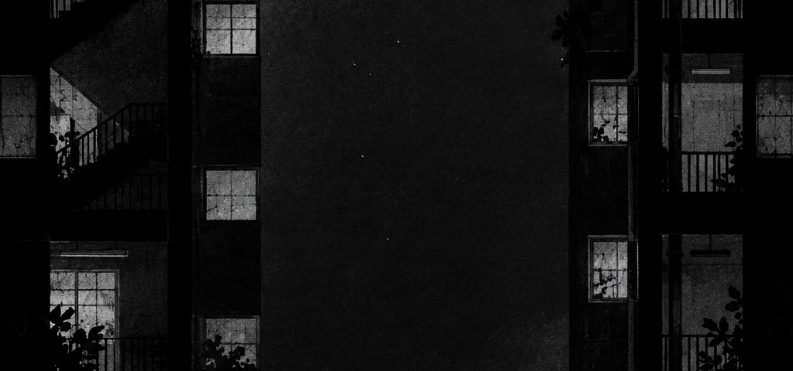
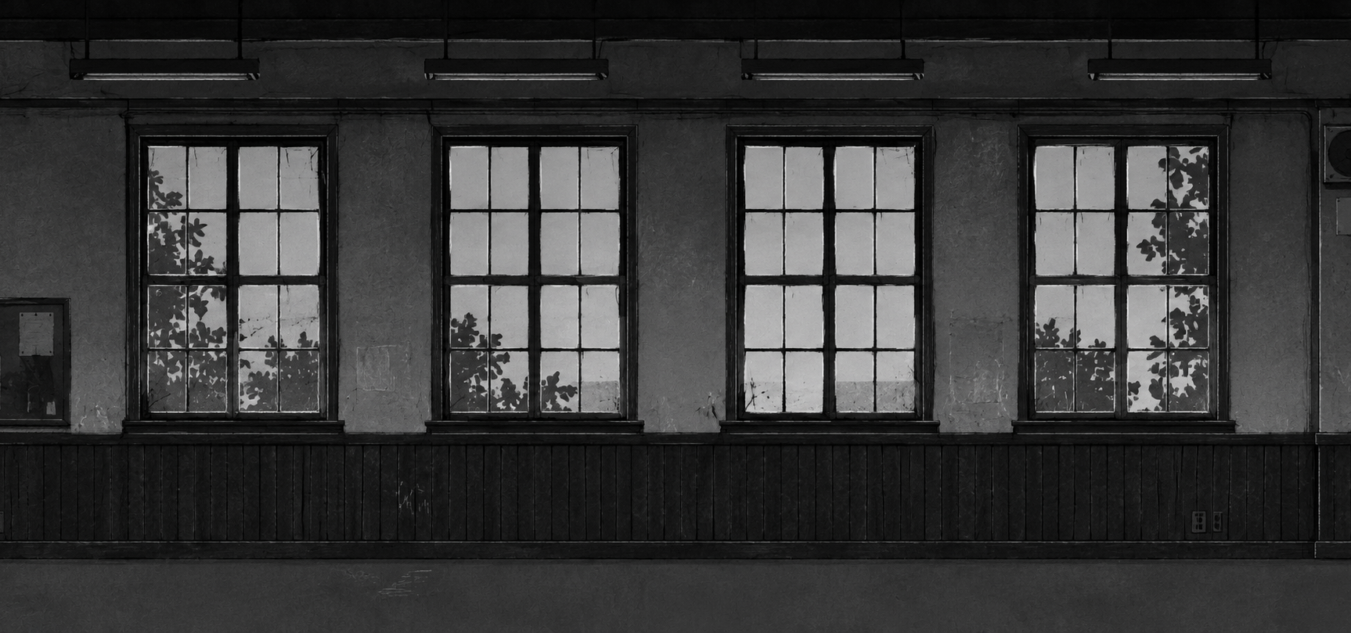
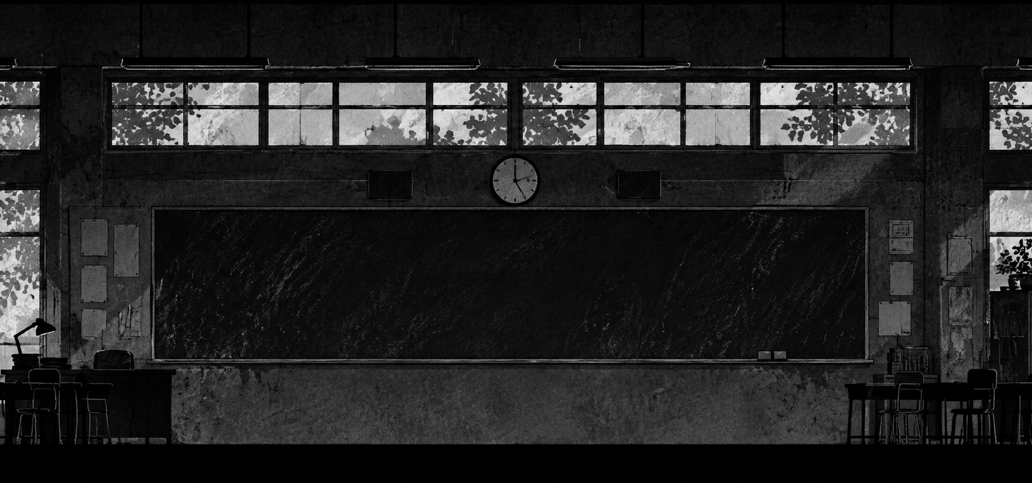
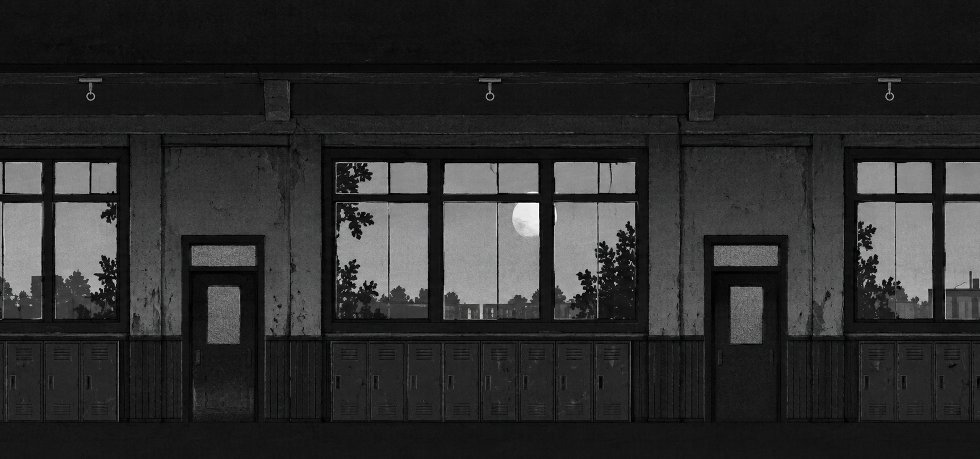
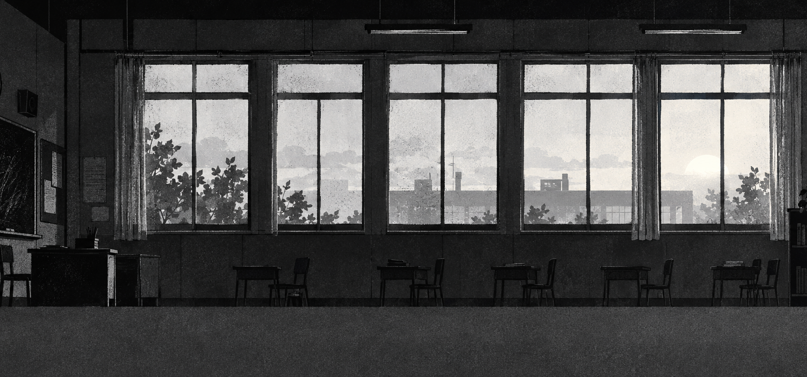
关卡结构
六个房间组成一条由暗到明的校园路线
每个房间承担不同的教学、战斗或叙事功能，门和钥匙把探索节奏串起来。
01 复生区
02 教学室
03 Boss 教室
进入与复活
移动与跳跃
钟表敌人
04 夜间走廊
05 亮起的教室
06 明亮天台
巡逻与收集
战斗过渡
钟表 Boss
黑白校园 · Unity 2D 银河城原型
03
Notes:
六个房间素材来自 Assets/Art/SixRoomSchool/。房间顺序与 README 中的 main.unity 结构一致。

Slide 4
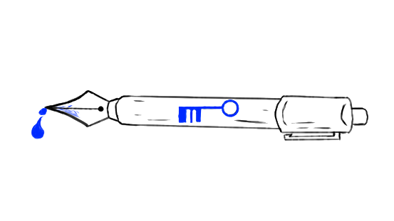
核心玩法
一套简单输入，支撑完整的探索循环
玩家在房间之间移动，收集当前房间的 Coin 后才能打开对应的门；敌人用巡逻、追踪和攻击制造压力。
01
02
03
04
移动与跳跃
发现敌人
攻击与受击
收集与开门
A / D 移动，K 跳跃
处理地面检测与无摩擦移动
纸片幽灵与钟表
有独立巡逻点、追踪范围和朝向
J 触发近战攻击
玩家与敌人都拥有 7 点生命
拾取钢笔 Coin
E 与门交互，进入下一房间
Coin
黑白校园 · Unity 2D 银河城原型
04
Notes:
玩法依据 Assets/Scripts-my/Player2DController.cs、PlayerAttack.cs、CoinRoomPickup.cs、SchoolDoor.cs 与 README 整理。Coin 素材来自 Assets/Animations-my/钢笔道具.png。

Slide 5
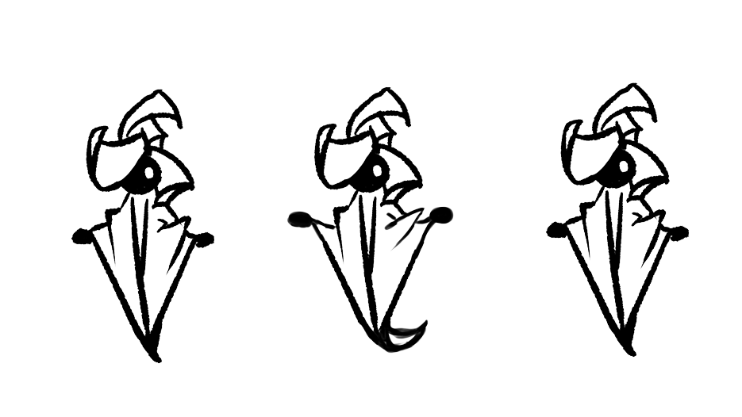
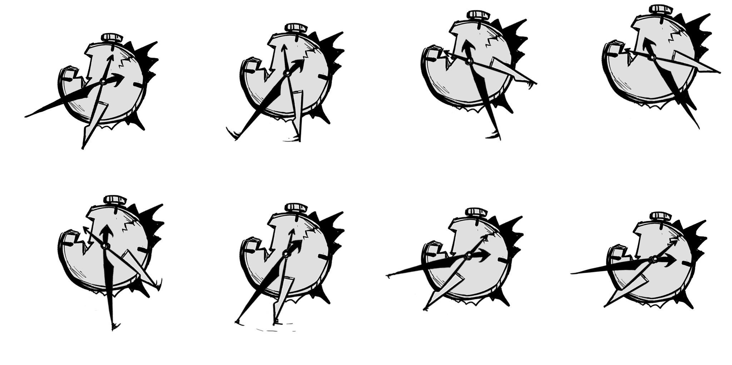
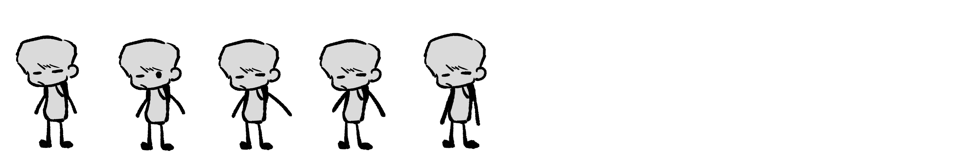
角色与敌人
角色、纸片幽灵与钟表构成三种对抗关系
玩家负责探索与近战，纸片幽灵提供移动中的远程压力，钟表承担中后段的近战与 Boss 角色。
玩家
纸片幽灵
钟表
移动 / 跳跃 / 近战
巡逻 / 追踪 / 远程
近战 / 远程 / Boss
共通规则：双方生命值均为 7，单次攻击造成 1 点伤害；生命归零后播放受击反馈并消失。
黑白校园 · Unity 2D 银河城原型
05
Notes:
角色素材来自 Assets/Animations-my/Player/animation_stand.png、Assets/Animations-my/guaiwu/纸片幽灵移动帧.png、Assets/Animations-my/guaiwu/钟表待机.png。生命与受击逻辑见 Assets/Scripts-my/Health.cs。

Slide 6
动画与战斗
Animator 参数把动作和伤害时序连在一起
攻击动画不只是视觉反馈，还决定攻击窗口、投射物生成和受击反馈的节奏。
输入
Animator
攻击窗口
反馈
J / 敌人距离 / 冷却
attack / rangedAttack
近战范围或投射物
扣血 / 数字 / 击退 / 消失
纸片幽灵：attack 触发远程动画
钟表 Boss：attack + rangedAttack
黑白校园 · Unity 2D 银河城原型
06
Notes:
动画控制器：Assets/Prefabs-my/zhipian.controller 与 zhongbiao.controller。时序脚本：Assets/Scripts-my/EnemyAttack.cs、EnemyRangedAttack.cs、EnemyProjectile.cs。

Slide 7
技术实现
运行时内容集中到 Main Content，方便继续调整
场景保持清晰，房间内容由脚本统一生成；核心能力拆成玩家、敌人、生命和关卡交互四组模块。
场景层
行为层
反馈层
main.unity
六个 Tilemap 房间
Main Content
Room Content Spawner
Player2DController
EnemyAI / EnemyPatrol
EnemyAttack
EnemyRangedAttack
Health
DamageNumber
EnemyHitReaction
CoinRoomPickup / SchoolDoor
Unity 2022.3.62f1c1 · URP 2D · GitHub 公开仓库
黑白校园 · Unity 2D 银河城原型
07
Notes:
技术结构依据项目 README、Assets/Scripts-my/ 与 Assets/Scenes/main.unity。仓库地址：https://github.com/weiyi62/game_02

Slide 8
小组成员
成员与分工
以下分工按当前工程模块整理，学校名称请在定稿前补充；如课程记录有正式分工，可直接替换正文。
分工概览
成员姓名
学校
程序：程天岳
美术：王开艺、贾天宇、王麓凯、刘纯
关卡：程天岳
战斗：符家鑫
符家鑫
程天岳
王开艺
贾天宇
王麓凯
刘纯
［请填写学校名称］
学校名称：［请填写学校名称］
黑白校园 · Unity 2D 银河城原型
08
Notes:
成员与分工按用户最新提供的信息更新。学校名称仍保留可编辑占位。

